Slide 1
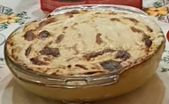
Desafio ASS 2022/2023
“Receitas Sustentáveis, têm Tradição”
TÍTULO DA RECEITA: Empadão de Bacalhau
INGREDIENTES:
2 grandes postas de bacalhau;
Batatas a gosto para realizar o puré;
2 grandes cebolas;
2 dentes de alho;
Azeite a gosto;
1 ovo;
Margarina a gosto;
Noz moscada a gosto;
Leite a gosto;
Natas a gosto;
Sumo de meio limão;
1 colher de farinha maisena;
Pré-aquecer o forno a 180ºC.
FOTO DO PRATO FINALIZADO
https://alimentacaosaudavelesustentavel.abae.pt/desafios-2022-2023/receitas-sustentaveis/

Slide 2
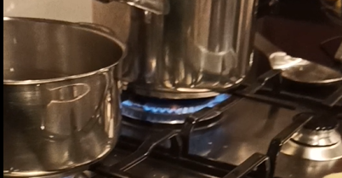
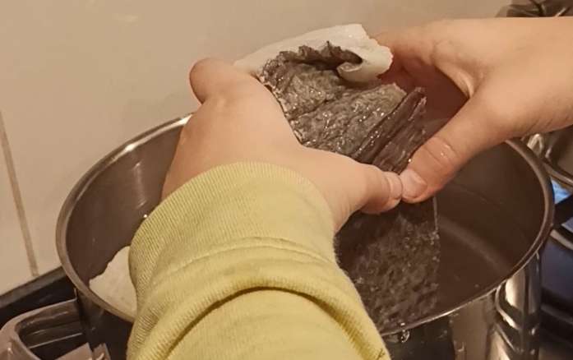
Desafio ASS 2022/2023
“Receitas Sustentáveis, têm Tradição”
PROCEDIMENTOS:
1º Colocar um tacho com água ao lume.
2º Assim que a água levantar fervura juntar o bacalhau e reduzir o lume.
Imagem da preparação
Imagem da preparação
https://alimentacaosaudavelesustentavel.abae.pt/desafios-2022-2023/receitas-sustentaveis/

Slide 3
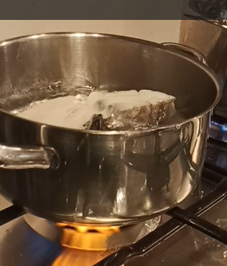
Desafio ASS 2022/2023
“Receitas Sustentáveis, têm Tradição”
PROCEDIMENTOS:
3º Deixar cozer em lume brando durante 8 minutos.
4º Retirar o bacalhau e deixar arrefecer.
Imagem da preparação
Imagem da preparação
https://alimentacaosaudavelesustentavel.abae.pt/desafios-2022-2023/receitas-sustentaveis/

Slide 4
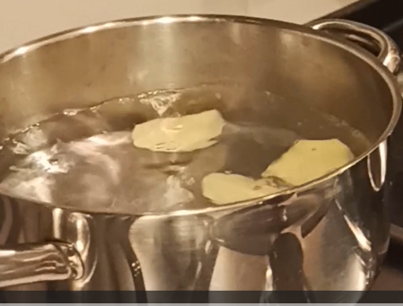
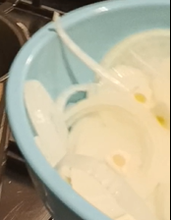
Desafio ASS 2022/2023
“Receitas Sustentáveis, têm Tradição”
PROCEDIMENTOS:
5º À parte cozer as batatas para o puré.
6º Cortar a cebola e picar o alho.
Imagem da preparação
Imagem da preparação
https://alimentacaosaudavelesustentavel.abae.pt/desafios-2022-2023/receitas-sustentaveis/

Slide 5
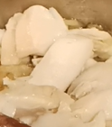
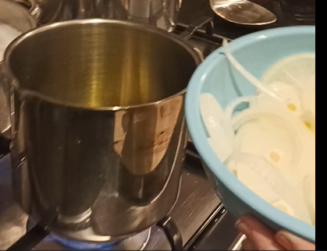
Desafio ASS 2022/2023
“Receitas Sustentáveis, têm Tradição”
PROCEDIMENTOS:
7º Entretanto, limpar o bacalhau retirando-lhe a pele e
espinhas e desfiar.
8º Levar a cebola e o alho a refogar em azeite até a cebola ficar
translúcida.
Imagem da preparação
Imagem da preparação
https://alimentacaosaudavelesustentavel.abae.pt/desafios-2022-2023/receitas-sustentaveis/

Slide 6
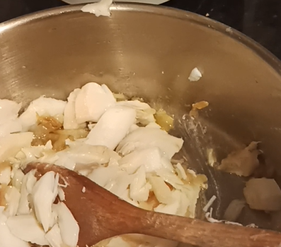
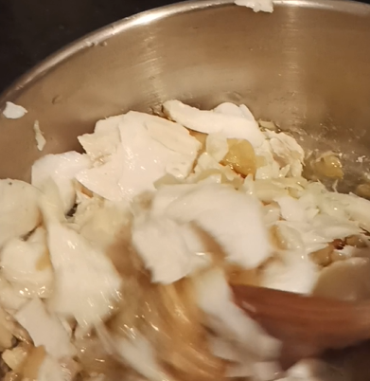
Desafio ASS 2022/2023
“Receitas Sustentáveis, têm Tradição”
PROCEDIMENTOS:
9º Juntar o bacalhau desfiado e deixar cozinhar em lume muito brando
durante cerca de 3 minutos.
10º Envolver tudo delicadamente.
Imagem da preparação
Imagem da preparação
https://alimentacaosaudavelesustentavel.abae.pt/desafios-2022-2023/receitas-sustentaveis/

Slide 7
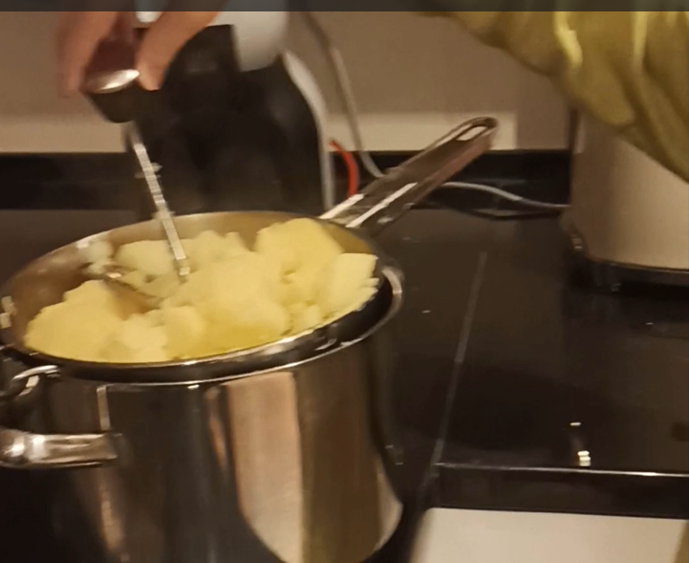
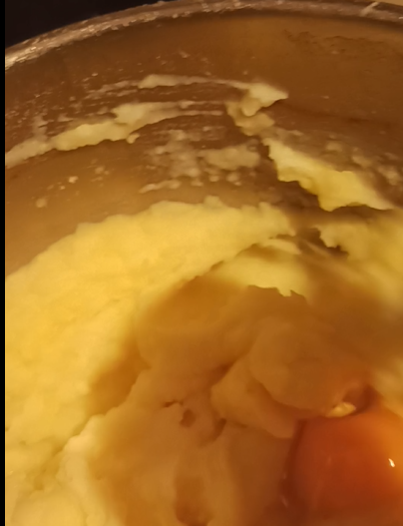
Desafio ASS 2022/2023
“Receitas Sustentáveis, têm Tradição”
PROCEDIMENTOS:
11º Preparar o puré de batata – Passar no passe-vites a batata.
Colocar o conteúdo num tacho.
12º Colocar manteiga, natas e leite a gosto. Colocar um ovo e
noz moscada e envolver.
Imagem da preparação
Imagem da preparação
https://alimentacaosaudavelesustentavel.abae.pt/desafios-2022-2023/receitas-sustentaveis/

Slide 8
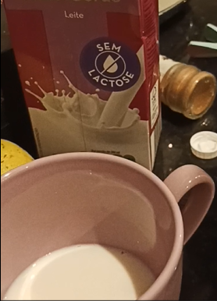
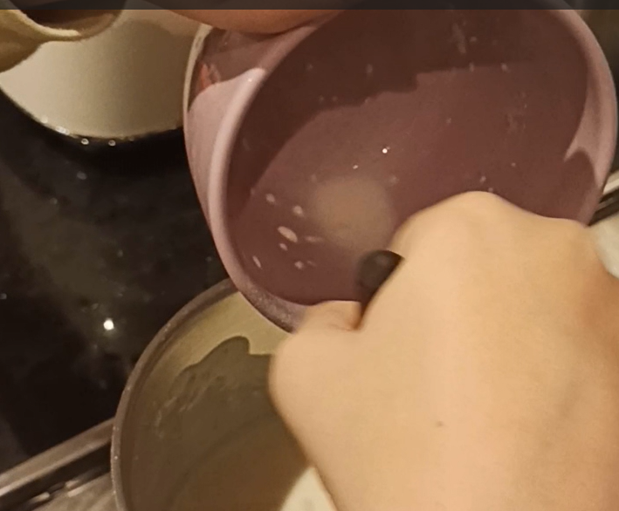
Desafio ASS 2022/2023
“Receitas Sustentáveis, têm Tradição”
PROCEDIMENTOS:
13º Realizar o molho bechamel – colocar um pouco de leite
e deixar ferver.
14º Juntar 1 colher de farinha. Envolver. Juntar sumo de meio limão
e noz moscada.
Imagem da preparação
Imagem da preparação
https://alimentacaosaudavelesustentavel.abae.pt/desafios-2022-2023/receitas-sustentaveis/

Slide 9
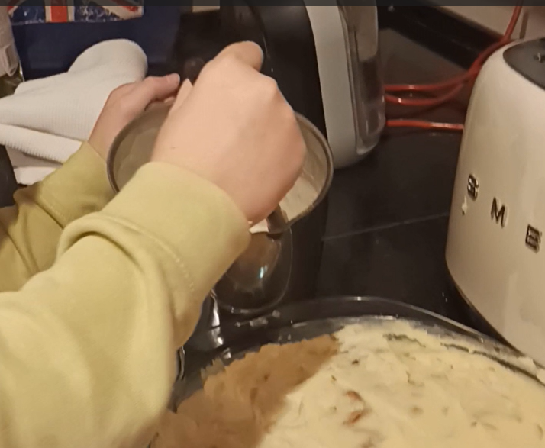
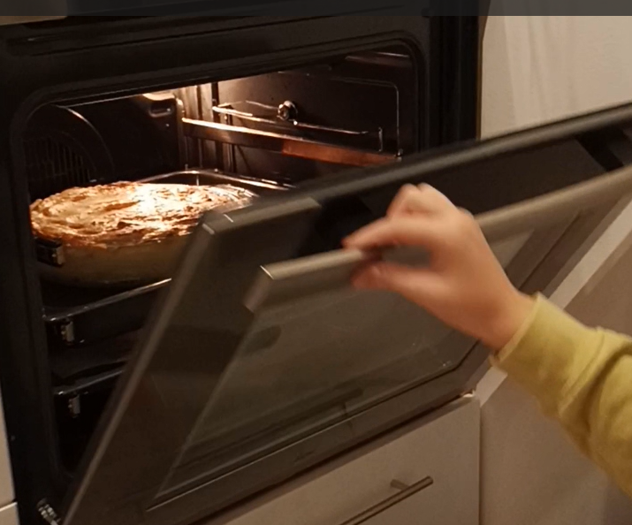
Desafio ASS 2022/2023
“Receitas Sustentáveis, têm Tradição”
PROCEDIMENTOS:
15º Colocar numa travessa de ir ao forno metade do puré de batata.
Cobrir com o preparado do bacalhau e juntar outra camada com
o restante puré. Terminar com uma camada de molho bechamel.
16º Colocar no forno durante pelo menos 20 minutos.
https://youtu.be/nvSxn7hzQZo
Imagem da preparação
Imagem da preparação
https://alimentacaosaudavelesustentavel.abae.pt/desafios-2022-2023/receitas-sustentaveis/

